Slide 1
2장 프로그래밍 언어의 발전사
2020. 4. 9
순천향대학교 정보기술공학부
하상호

Slide 2
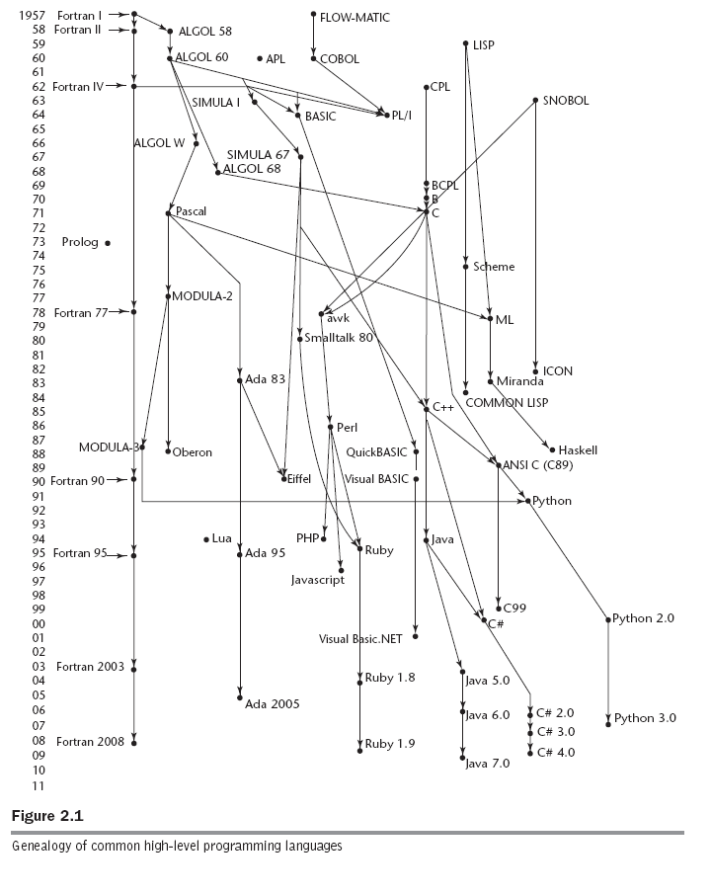
프로그래밍 언어 계보
C#5.0 (2012)
Java 8 (2014)
C#6.0 (2015)
Java 9 (2017)
C#7.0 (2017)
Java 10 (2018)

Slide 3
보고서 #3
2장을 self-reading하라.
다음 11개의 언어에 대해서 그 개발 배경, 설계 과정, 언어 개요(특징, 구현 방법 포함), 평가의 순으로 작성하라.
  Fortran, ALGOL60, COBOL, PL/I, Ada, LISP, Prolog, Smalltalk
  Scala, R, Go, Swift, D, Rust, Kotlin

